Slide 1
Прочитай

Slide 2
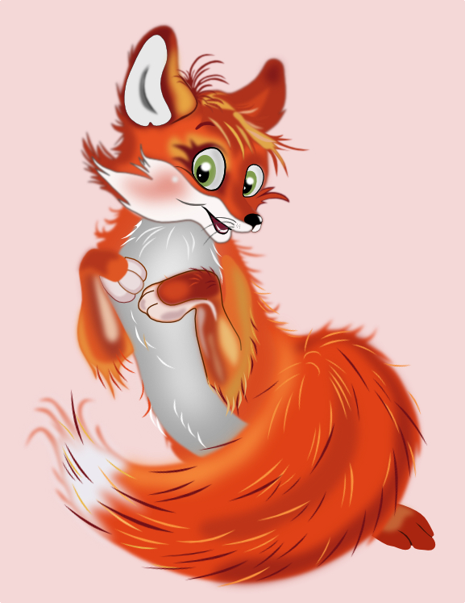
Ра – ра – ра – під горою нора.
Ру – ру – ру – лисиця шмигнула в нору.
Рі – рі – рі –
лис з лисицею
в норі.

Slide 3
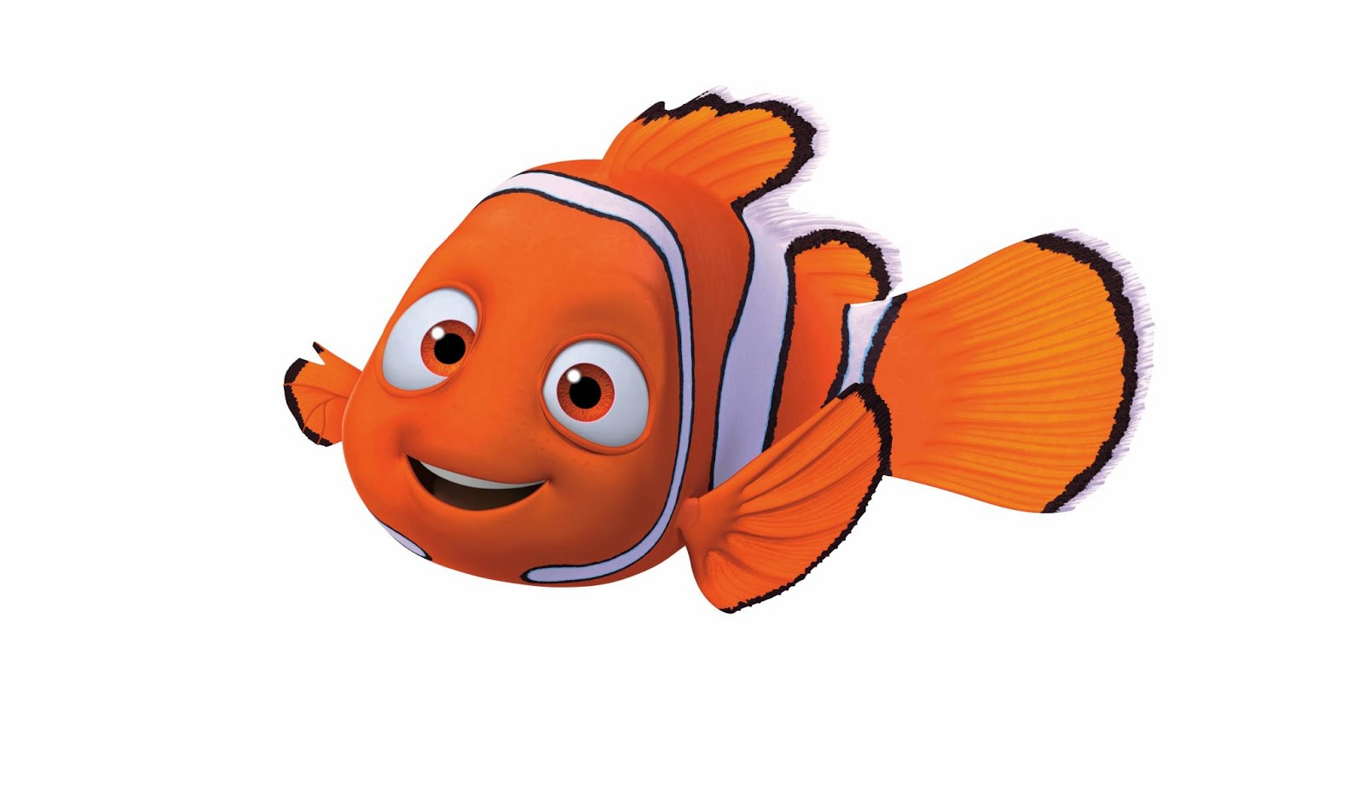

Slide 4
*ибко, *ибко, ти скажи,
*ибко, *ибко, * озкажи,
Де на світі наймиліше?
Де п*и*ода найгарніша?
Це на нашій Ук*аїні,
Це на нашій Батьківщині!

Slide 5
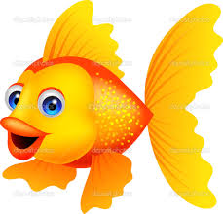

Slide 6
Рибко, рибко, ти скажи,
Рибко, рибко, розкажи,
Де на світі наймиліше?
Де природа найгарніша?
Це на нашій Україні,
Це на нашій Батьківщині!

Slide 7
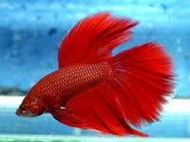
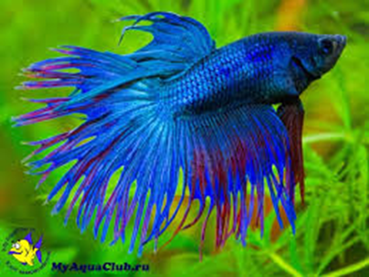
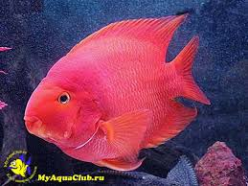
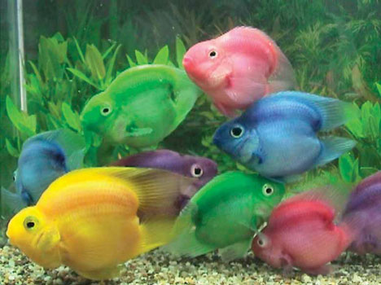
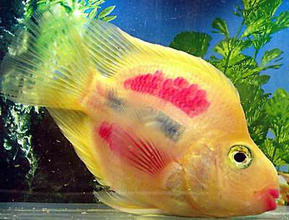

Slide 8
Ри-то, на ми-ло.
Іра ми-ла ру-ки.
В Іри ру-кі мок-рі.
На-тал-ка та Рая – по-дру-ги.

Slide 9
список використаних джерел

Slide 10
Презентацію підготувала Шпічка Юлія Олегівна, вчитель початкових класів Запорізької гімназії № 46 , вчитель вищої категорії, старший вчитель.
2014 рік

